Slide 1
Kompenzační a kondičně-rozvíjející cvičení …těhotenství
Mgr. Věra Knappová, Ph.D.

Slide 2
Pohyb v těhotenství
2-3x týdně
Plavání, procházky, rotoped
Pitný režim, minerály, vitamíny, kyselina listová
Nesoutěžní PA
Klidné pohyby, dýchání
Dostatečně dlouhá přípravná část cvičební jednotky (rozcvičení)

Slide 3
!pozor v těhotenství!
Zadržování dechu, silové cviky s vysokou zátěží, skoky, výpady, švihy
Srdeční frekvence max. 140t/min
1.trim necvičíme v době předpokládané menstruace
Od konce 1.trim necvičíme v lehu na břiše
Ve 3.trim leh na zádech! - individuální -DDŽ
Horké a vlhké prostředí
Krajní pohyby v kloubech – strečink lehce

Slide 4
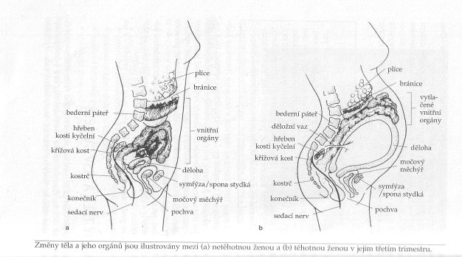
Kontraindikace
Předchozí onemocnění (vysoký TK, cukrovka, epilepsie, štítná žláza…)
Předchozí nefyziologická těhotenství, předčasný porod, potrat…
Jakékoliv krvácení

Slide 5
SDT – specifika těhotných
„normy“…posun těžiště vpřed, uvolnění vazů, prosáknutí tkání, vyšší hmotnost
SDT – Alexandrova technika, centrace kloubů
Optimální stoj
Optimální sed – pomůcky, balanční plochy
Optimální leh – levý bok, polštářky
Škola zad

Slide 6
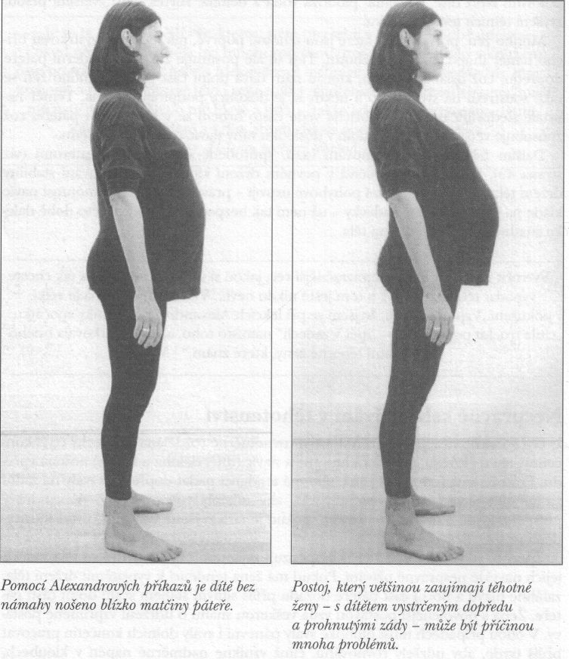
Alexandrova technika

Slide 7
Možné obtíže v těhotenství
Nožní klenba – posun těžiště a váhy, nárůst váhy, uvolněné vazy~>kvalitní obuv, SDT, cvičení, masáže
Křečové žíly – hormonální změny, rozšířené žíly, děloha utlačuje DDŽ, geny, VDT ~>podpůrné punčochy, cévní gymnastika, polohování
SI skloubení – váha těla, bederní lordóza, stoj na jedné noze – bolest do DK, hýždí… ~>SDT, masáže, cvičení, stoj, sed, rotace trup X pánev

Slide 8
Třísla a symfýza – chrupavčité skloubení stydkých kostí – upínání adduktorů a břišních svalů ~>masáže, SDT
Bederní páteř – přetížení, bolesti zad ~>cvičení, masáže, polohování
Bolesti žeber – hl. dolní žebra ~> SDT, cvičení
Dušnost – vytlačení bránice dělohou, omezení vitální kapacity plic (3.trim) ~>SDT, dechové cviky
Strie – trhlinky, jizvy, geny ~>promašťovat, masáže, váha, laser

Slide 9
Pálení žáhy – tlak dělohy na žaludek (3.trim.) ~>SDT, spaní v polosedě, malé porce, nejíst před cvičením
Zácpa – snížení tonu střev, útlak dělohou, ~>vláknina, tekutiny, SDT, cvičení, PA, dechová cvičení
Hemoroidy – rozšířené žíly, krvácení ~>omezit sezení, výživa, koupele, ledování, cvičení dna pánevního
Otoky – zvýšený objem krve, zadržování vody, DK, 3.trim. ~>polohování, solení, tekutiny, cévní gymnastika, PA ve vodě, SDT, volné oblečení

Slide 10
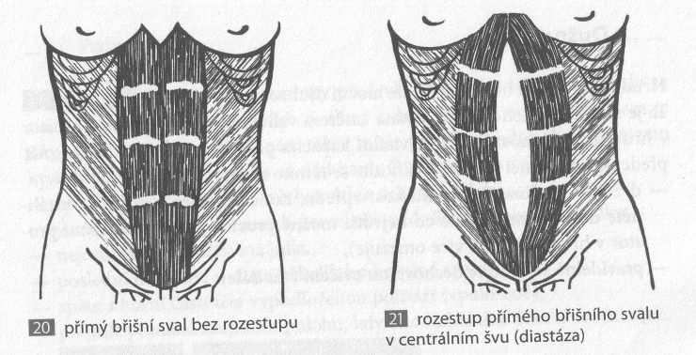
Křeče – hlavně DK, 3trim., Ca a Mg ~>mineralizace, relaxační a protahovací cvičení, SDT, polohování (i v noci), masáže, vhodné boty a PA
Syndrom karpálního tunelu – otoky zápěstí, brnění, bolest ~> volné oblečení, hodinky, prstýnky, cévní gymnastika, ne dlouhodobá práce rukama, polohování, ledování, dlaha na noc
Diastáza – rozestup břišních svalů (většinou při nízkém předchozím tonusu svalstva) ~> správné posilování, šikmé břišní svaly až do porodu, přímý břišní ne ve 3.trimestru, raději cviky 1ruč

Slide 11
Dno pánevní
Posturální funkce (součást HSS)
Udržuje pánevní orgány v jejich poloze
Pružné dno dutiny břišní, udržuje s bránicí a břišními svaly nitrobřišní tlak
Svaly a vazy..směrem do středu
Část urogenitální a anální
SDT ! Oslabení či zvýšené napětí

Slide 12
Dno pánevní v těhotenství a při porodu
Naučit izolovanému stahu i uvolnění
Lepší prokrvení pánevních orgánů (hemoroidy, zácpa), uvolnění napomáhá při porodu, zvláště v 2. době porodní
Jako 1.posilujeme po porodu
Optimalizace polohy pánve při gynekologických problémech (bolestivá MS, otěhotnění, Mojžíšová – cviky), inkontinence, pokles dělohy…

Slide 13
S posilováním pánevního dna začít co nejdříve, 7.-8.měs ubrat na intenzitě stahu, důraz na relaxaci
Nácvik prohloubeného břišního dýchání – okysličení plodu, relaxace a uvolnění, 1. a 2. doba porodní mezi kontrakcemi
Mělké „psí“ dýchání – konec první doby porodní
Tlačení v 2.době porodní – poloha, nácvik
Nácvik relaxace

Slide 14
Posilovna v těhotenství
! Cviky silově namáhající břišní sv. a dno pánevní
! Cviky zvyšující nitrobřišní tlak
! Cvičení se zadrženým dechem
! Cviky hlavou dolů
! Ve 3.trim. přímý břišní sval, leh na zádech, tlak na bránici, kyfotizace
! Maximální rozsah pohybu v kloubu
! Rotace páteř x pánev

Slide 15
Cvičíme ☺
Horní končetiny
Ramena
Šikmý břišní sval
Prsní svaly !! Ano - kojení
Zádové svaly
Hýžďové svaly a DK
Maximální fixace, SDT, diagonála, přiměřená zátěž

Slide 16
Cvičení po porodu - šestinedělí
Zavinování dělohy (oxytocin) - polohování
Odvod tekutin, vody, očistků, úprava tonu
Tonizace dna pánevního a břišní stěny – od hlubokého, šikmé a dolní část
Cvičíme po kojení, s prázdným moč.měch.
!! Ne vertikální zátěž, nezvyšovat nitrobřišní tlak, skoky a běhy, protažení jen mírné, hygiena (ne plavání, sauna…)

Slide 17
Vhodné PA
Kompenzační cvičení
Jóga, prvky power-jogy
Tai-chi
Nordic walking
Posilovna
Gymnastikbally
Overbally
Therrabandy
Bosu
Zumba Gold
Břišní tance
!!ne!! TRX, power plate, Flowin, silový funkční trénink

Slide 18
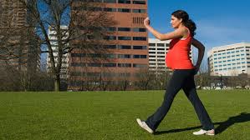
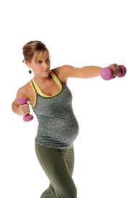
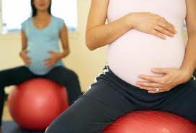
Děkuji za pozornost

